Slide 1
Урок литературы
в 7 классе
«Твори добро» по рассказу Андрея Платонова «Юшка» («Умейте любить человека и творить добро»)

Slide 2
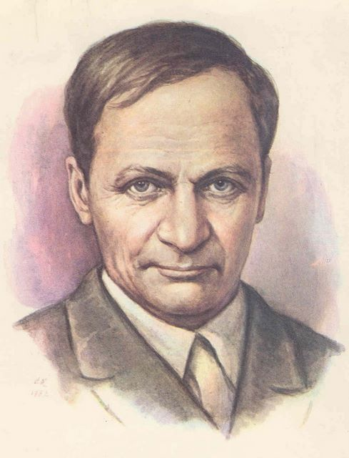
Андрей
Платонович Платонов

Slide 3
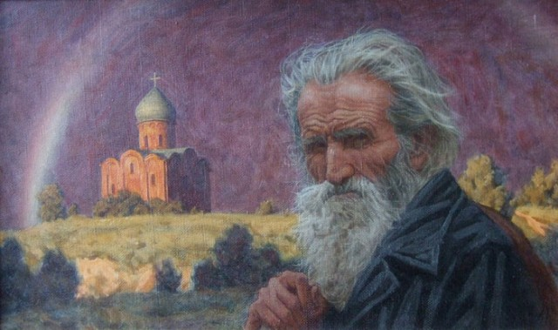

Slide 4
Блаженный.
В высшей степени счастливый.
Юродивый (не совсем нормальный).
3. То же, что святой.

Slide 5
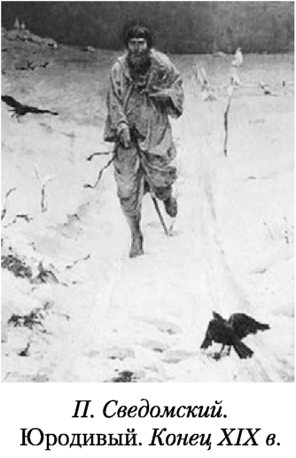

Slide 6
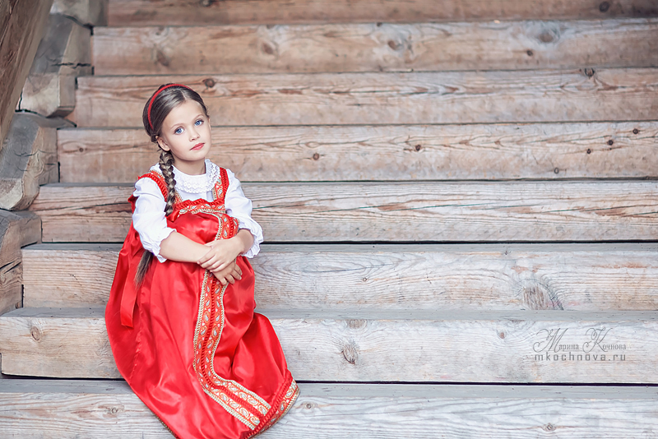
Дитятко что тесто:
как замесил,
так и выросло.
Пословица

Slide 7
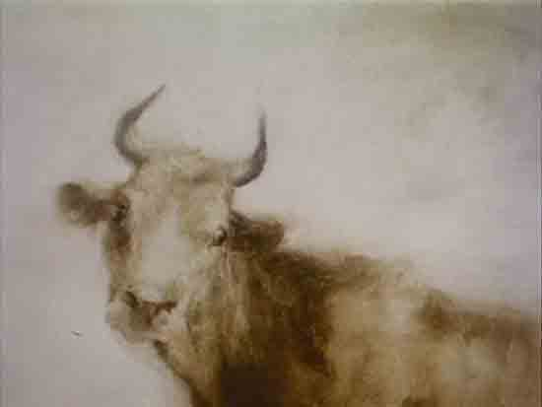
А. П. Платонов «Корова».
Жить не для себя, а для других – вот формула жизни Платонова.

Slide 8
Какой сделаем вывод?
Все пройденные ранее произведения Платонова имеют глубокий смысл.
Жизнь человека не должна пройти бесследно. Добро порождает добро. Жить для ближнего, приносить пользу другому, не оставаться равнодушным к чужому горю.

Slide 9
Портретная характеристика Юшки.

Slide 10
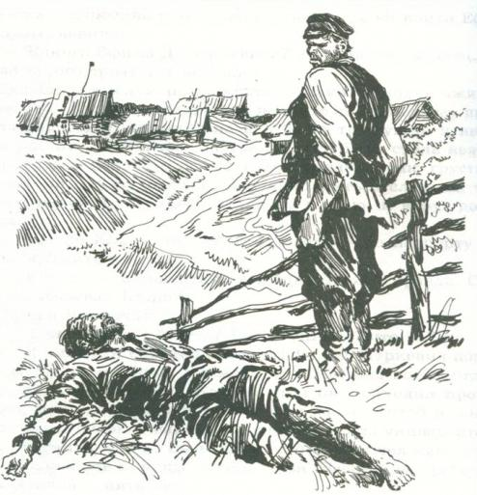

Slide 11
Какой можно сделать вывод?
Жизнь Юшки очень похожа на жизнь блаженных. Он жил для людей. Он был своего рода громоотводом, всю злость и ненависть людей он принимал на себя.

Slide 12
Среди кого жил Юшка?

Slide 13
Почему люди не понимали Юшку, оскорбляли и обижали его?

Slide 14
Какой можно сделать вывод?
У односельчан Юшки отсутствовали нравственные ориентиры, они были озлоблены, так как духовно были опустошены.
Искоренение веры приводит к нравственному падению общества.

Slide 15
Словарная работа.
Что означает слово «юшка»?
Как полностью звали Юшку?
Что значит его имя?

Slide 16
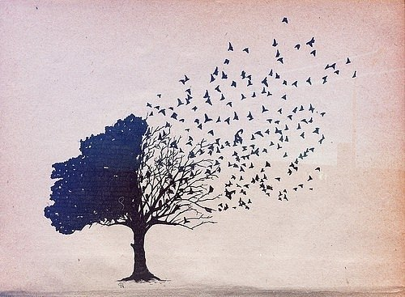
Кто же он, нравственный человек?

Slide 17
Практическая работа.
Ты
Понял
Где
Следует
Искать
Ответ.

Slide 18
Не причиняй зла никому и делай добро всем людям,
хотя бы только потому,
что это – люди.
Цицерон

Slide 19
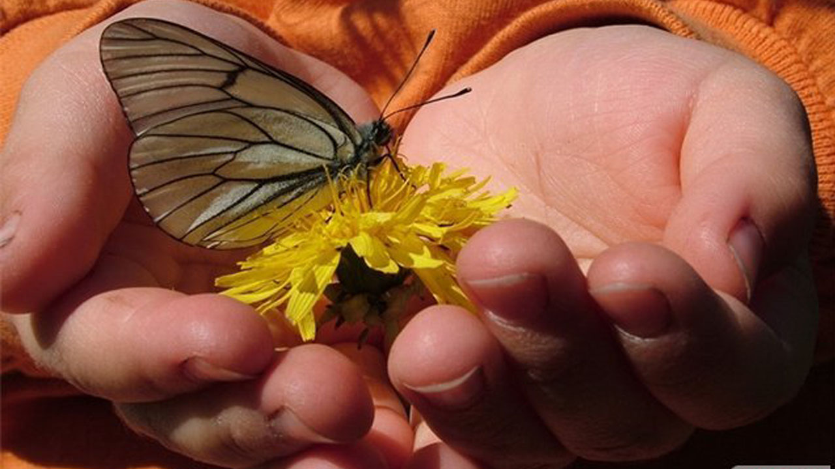
ВСЁ В ВАШИХ РУКАХ!

